Slide 1
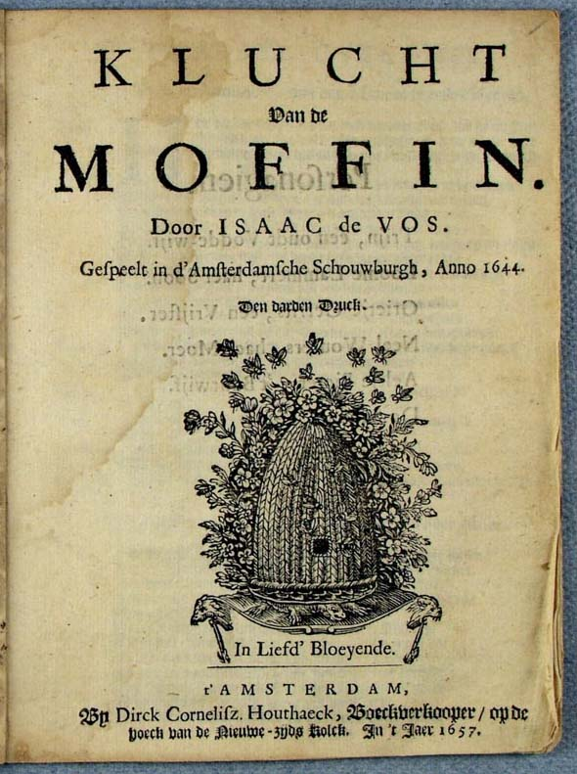
Literatuur en identiteit in de Gouden Eeuw
Presentatie behorend bij de
podcast ‘Literatuur en identiteit’
van 19 mei 2020
Aflevering 4: Onschuldige grapjes? Humor in de 16e en 17e eeuw
<number>

Slide 2
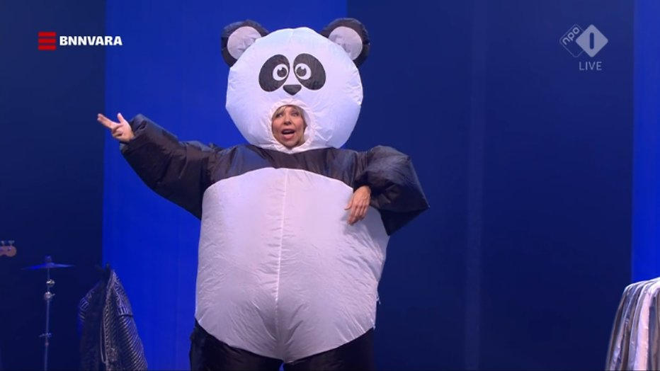
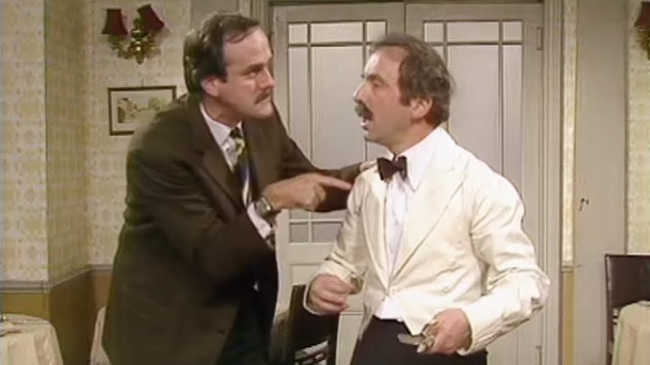
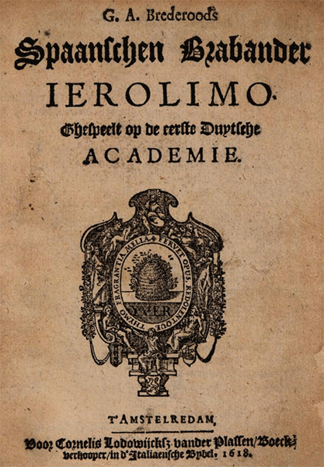
Humor en identiteit
(Gevoel voor) humor als deel nationale/regionale/persoonlijke identiteit
Humor als middel om identiteit uit te drukken
<number>

Slide 3
Humor als verschijnsel
Allerlei definities/theorieën in omloop
Jonge term
In de 16e/17e eeuw: boertig, kluchtig
Onze definitie: parapluterm voor alles wat tot doel heeft de lachlust op te wekken
<number>

Slide 4
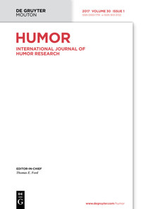
Humoronderzoek
International Society for Humor Studies
Interdisciplinair veld
Psychologen en taalkundigen zijn dominant
Humoronderzoek binnen de cultuur- en literatuurgeschiedenis
Johan Verberckmoes, Schertsen, schimpen en schateren. Geschiedenis van het lachen in de Zuidelijke Nederlanden, zestiende en zeventiende eeuw (Nijmegen 1998).
Rudolf Dekker, Lachen in de Gouden Eeuw. Een geschiedenis van de Nederlandse humor (Amsterdam 1997).
René van Stipriaan, Leugens en vermaak. Boccaccio’s novellen in de kluchtcultuur van de Nederlandse renaissance (Amsterdam 1996).
<number>

Slide 5
In de rest van dit college
Komische genres in de 16e/17e eeuw (4b)
Functies van humor en lachen in de 16e/17e eeuw (4c)
Waarom humor nooit onschuldig is (4d)
<number>

Slide 6
Humor (historisch) duiden
Humor is tegelijk universeel en (sterk) tijd- en plaatsgebonden
Nu en toen: alomtegenwoordigheid versus dynamiek van viering en verzet
Humor als een ‘aesthetic’
<number>

Slide 7
Komische genres in de zeventiende eeuw
Komisch toneel: komedie en klucht
Satire: hekeldicht en paradoxale lofrede
Burleske
Kluchtboeken
Schilderkunst
<number>

Slide 8
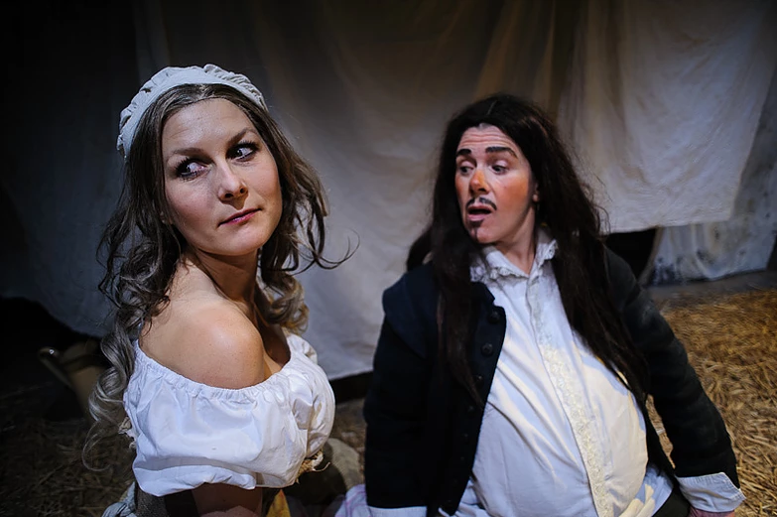
Komisch toneel: komedie en klucht
Komedie
Ook wel: blijspel
Avondvullend
Wortels in de klassieke oudheid (Aristophanes, Plautus, Terentius)
Voorbeelden:
Warenar (1617) van Hooft en Coster
Spaanschen Brabander (1618) van Bredero
Trijntje Cornelis (1653) van Huygens
<number>

Slide 9
Komisch toneel: komedie en klucht
Klucht
Níet avondvullend (bedoeld als ‘toetje’ na een tragedie)
Wortels in de middeleeuwen (sotternieën)
Draait om amplificeren: eenvoudig gegeven (mop, anekdote) uitwerken tot een verhaal
Terugkerende elementen
Omkering van man-vrouwverhoudingen
Bedrog
Voorbeelden
Klucht van de koe (1612)en Klucht van de molenaar (1613) van Bredero
Lichte Klaartje (1645) en Beroyde Student (1645) van Jillis Noozeman
<number>

Slide 10
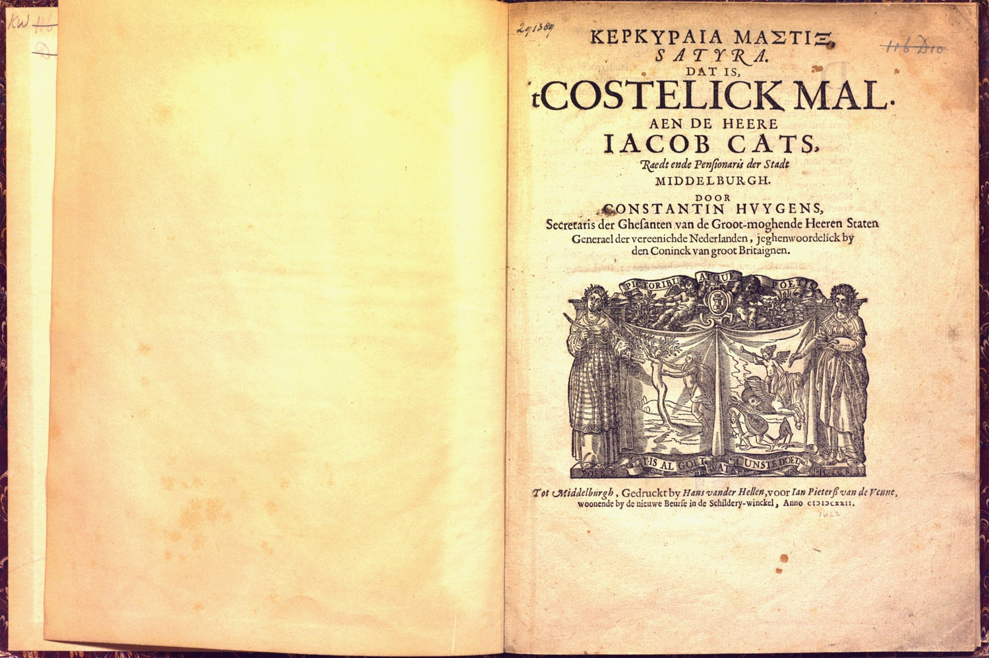
Satire: hekeldicht en paradoxale lofrede
Spottende humor, meestal met een maatschappijkritische insteek
Klassieke wortels: Horatius, Juvenalis, Lucianus
Stijl kan variëren van bijtend tot mild kietelend
Verschillende vormen
Formele verssatire → hekeldicht (bijv. Huygens, Costelick mal (1622) en Vondel, Roskam (1630))
Paradoxale lofrede: Erasmus, Lof der Zotheid (1512), Jeremias De Decker, Lof der geldsucht (1668)
Bij uitbreiding wordt de term satire ook wel gebruikt om iedere culturele uiting waarin spottende humor herkenbaar is aan te duiden
<number>

Slide 11
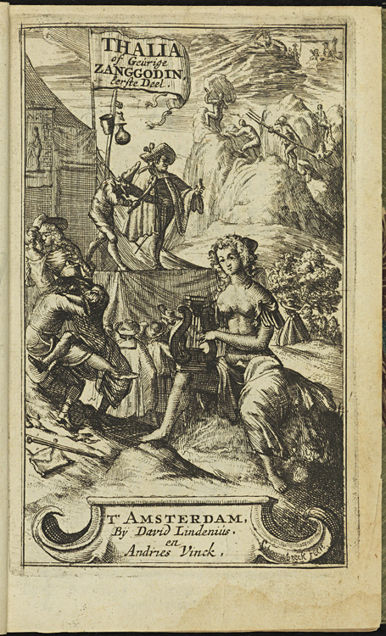
Burleske
Literaire genre, ontstaan in Italië
Spotten met de ‘hoge’ cultuur
Platvloers maar óók geleerd (beetje studentikoos)
Nadruk ligt op het spel (ironische toon)
Veel talige (verbale) humor en parodie
Tijdelijke mode, vooral gevonden tussen 1670 en 1720
Ook te koppelen aan het libertinisme → vrijzinnige omgang met seks en geloof (De doorluchtige daden van Jan Stront)
Voorbeelden: W.G. van Focquenbroch, Aernout van Overbeke
<number>

Slide 12
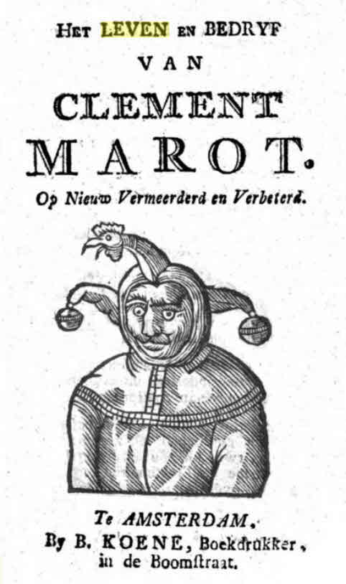
Kluchtboeken
Verzamelingen van korte, komisch bedoelde prozaverhalen (met een pointe)
Door heel Europa bekend (Engels: jestbook, Duits: Schwankbuch, Frans: livre de propos)
Beginnen te verschijnen in de vijftiende eeuw
Grote bloei in de Republiek in het derde kwart van de zeventiende eeuw
Sterke connectie met de orale traditie
Verspreiding vertelstof via rondreizende monniken en schrijvers
Nadrukkelijk bedoeld om voor te lezen/dragen
Genre nauw verwant aan de mop
<number>

Slide 13
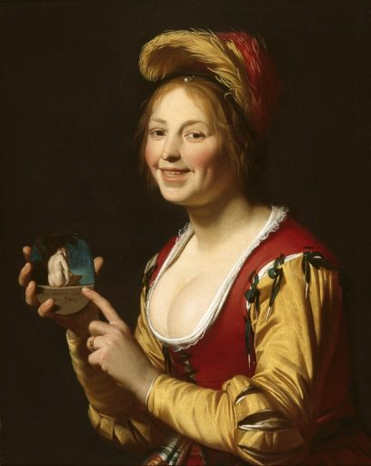
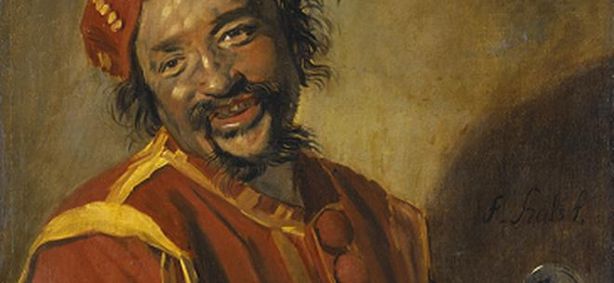
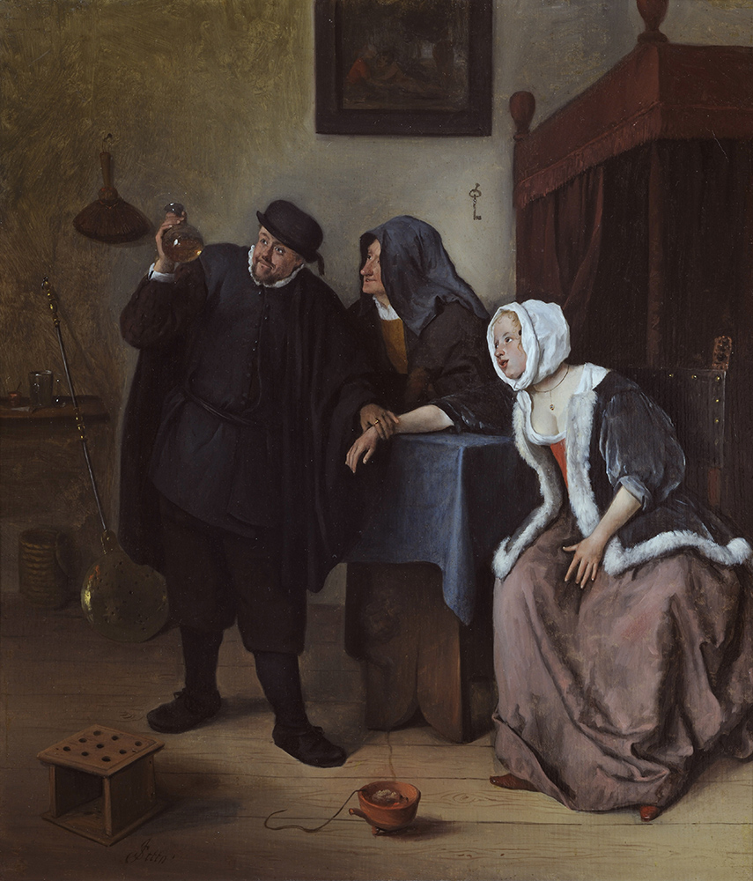
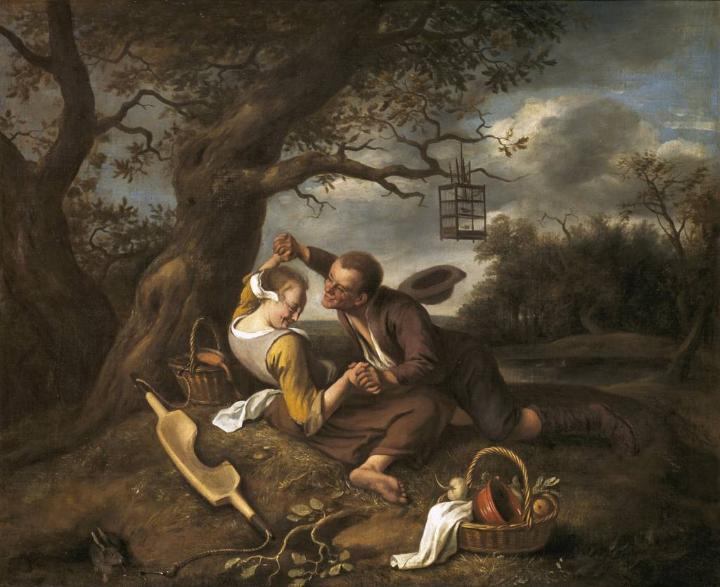
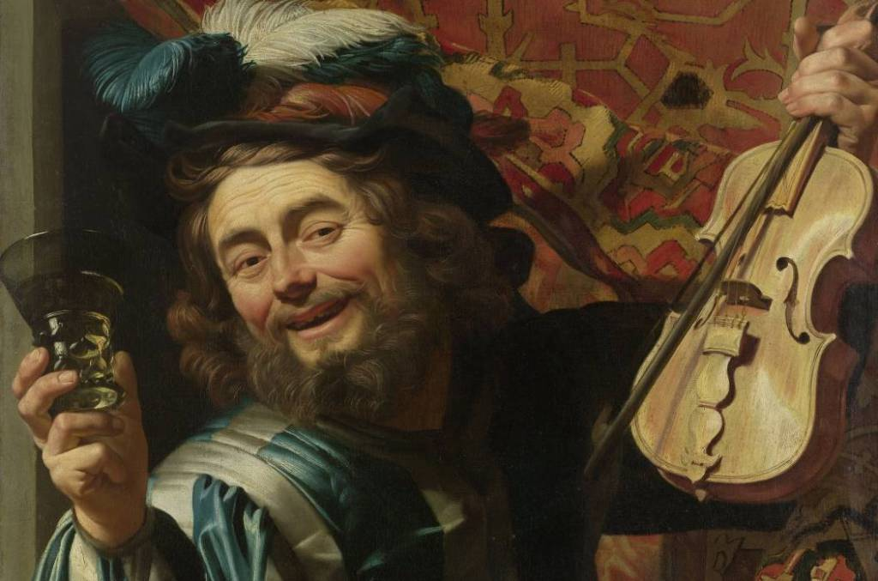
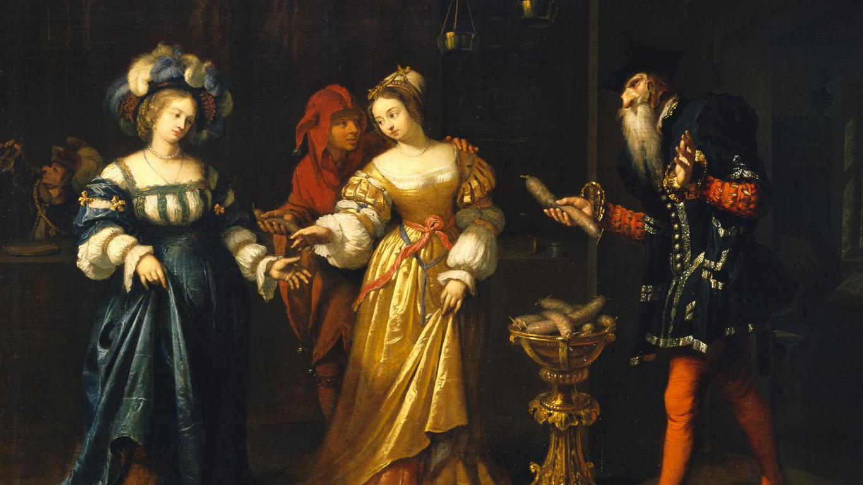
Humor in de schilderkunst
<number>

Slide 14
Functies van humor en lachen in de 16e/17e eeuw
Functie 1: Gezondheid – humeurenleer en therapeutische werking
Functie 2: Sociale omgang – scherpzinnigheid en wellevendheid
Functie 3: Opvoeding – morele lessen en zinnen scherpen
Functie 4: Bindmiddel en splijtzwam – saamhorigheid creëren en aanvallen
<number>

Slide 15
Waarom humor nooit onschuldig is
Grappig ≠ onbelangrijk of onschuldig
Humor ook verwant aan agressie
Humor als per definitie dubbelzinnig
Politieke implicaties van humor
Mensen uitsluiten of beledigen
Heersende macht bevragen
De kracht van humor
Effectief retorisch middel
Sterk verbonden is met sociale machtsverhoudingen
<number>

Slide 16
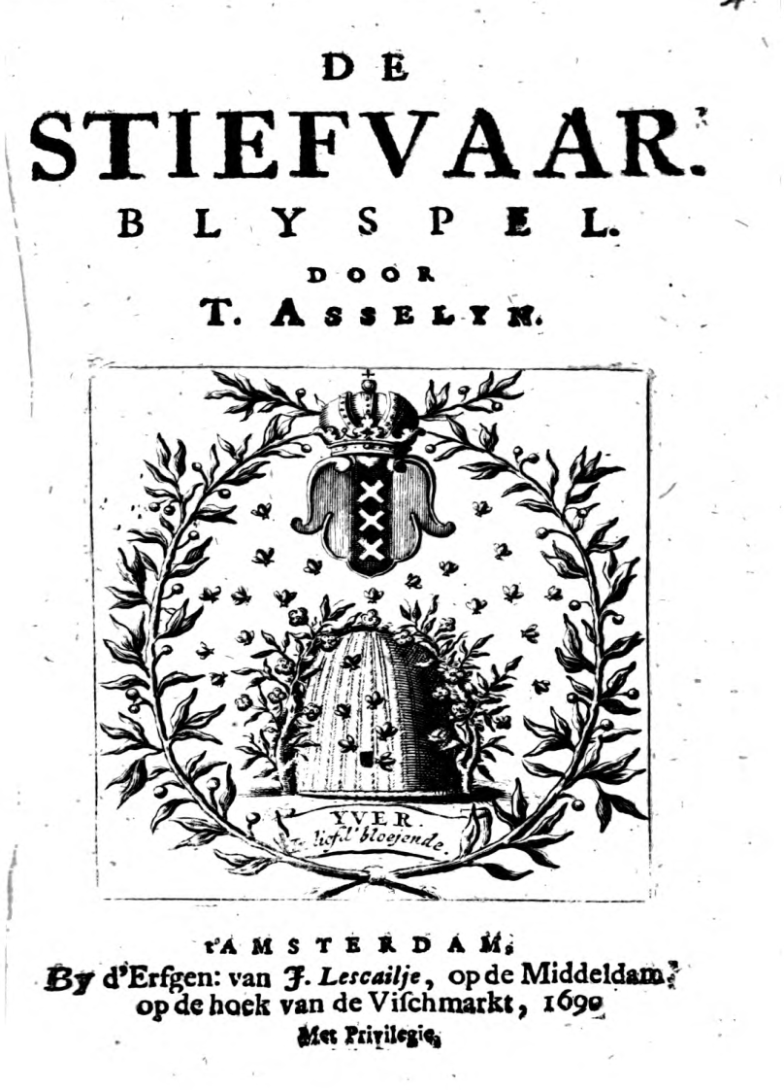
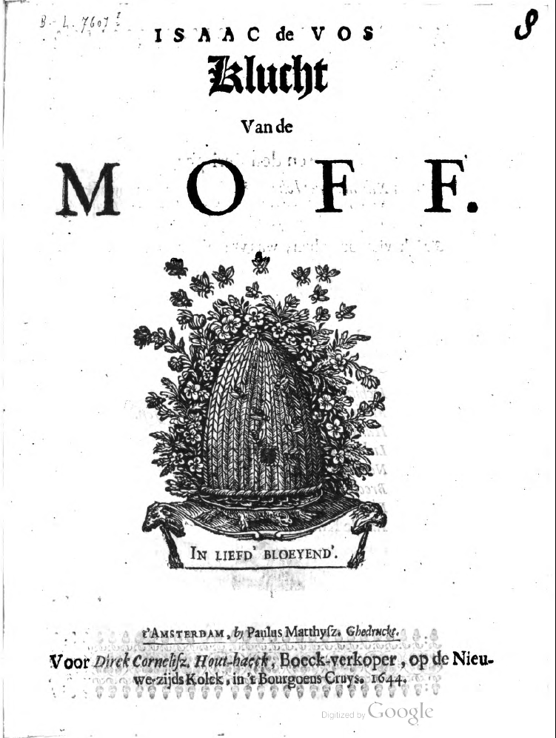
Politiek implicaties van humor: de casus van de moffenkluchten
<number>

Slide 17
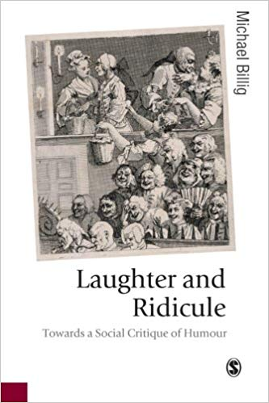
Politiek implicaties van humor: de casus van de moffenkluchten
In- en uitsluiting: de mof als ultieme Ander
Disciplinering: de mof als klein kind dat gecorrigeerd moet worden
<number>

